Slide 1

Kĩ thuật
Các chi tiết và dụng cụ của bộ lắp ghép mô hình kĩ thuật

Slide 2

Kĩ thuật
Các chi tiết và dụng cụ của bộ lắp ghép mô hình kĩ thuật
Bộ lắp ghép có 7 nhóm chính:
+ Các tấm nền.( Gồm 8 chi tiết).
+ Các loại thanh thẳng.
+ Các thanh chữ U và chữ L.
+ Bánh xe, bánh đai, các chi tiết khác.
+ Các loại trục.
+ Ốc và vít, vòng hãm.
+ Cờ lê, tua- vít. Cờ-lê, tua-vít.

Slide 3


Kĩ thuật
Các chi tiết và dụng cụ của bộ lắp ghép mô hình kĩ thuật
Thảo luận nhóm ( 3 nhóm):
- Tên gọi, hình dạng, số lượng của các chi tiết và dụng cụ

Slide 4
Kĩ thuật
Các chi tiết và dụng cụ của bộ lắp ghép mô hình kĩ thuật
Bộ lắp ghép có 7 nhóm chính:
+ Các tấm nền.( Gồm 8 chi tiết).
+ Các loại thanh thẳng. (Gồm 7 chi tiết)
+ Các thanh chữ U và chữ L. (Gồm 4 chi tiết)
+ Bánh xe, bánh đai, các chi tiết khác. (Gồm 5 chi tiết)
+ Các loại trục. (Gồm 4 chi tiết)
+ Ốc và vít, vòng hãm. (Gồm 5 chi tiết)
+ Cờ lê, tua- vít. Cờ-lê, tua-vít (Gồm 2 chi tiết)

Slide 5
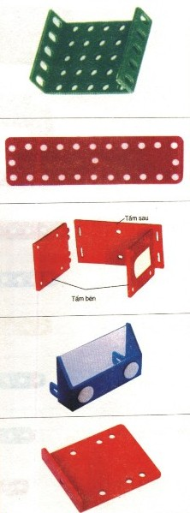
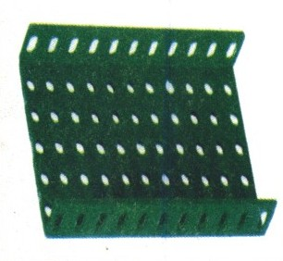
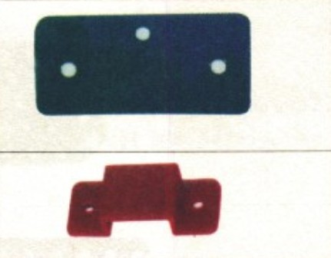
Nhóm 1 :
Các tấm nền (Gồm 8 chi tiết)

Slide 6
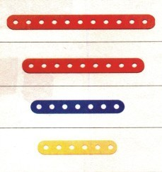
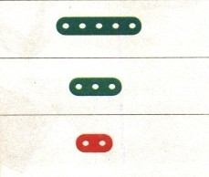

Nhóm 2 :
Các loại thanh thẳng (Gồm 7 chi tiết)

Slide 7
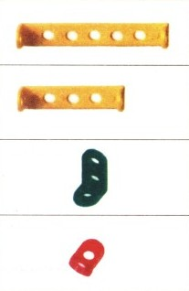

Nhóm 3 :
Các thanh chữ U và chữ L.(Gồm 4 chi tiết)

Slide 8
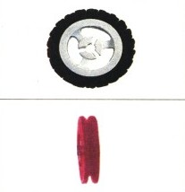
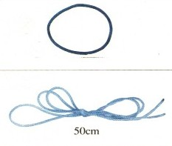


Nhóm 4 :
Bánh đai, bánh xe và các chi tiết khác (Gồm 5 chi tiết)

Slide 9
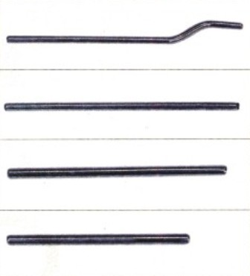

Nhóm 5 :
Các loại trục.(Gồm 4 chi tiết)

Slide 10
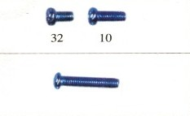
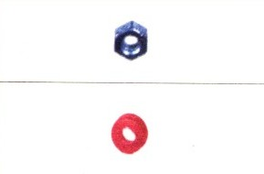

Nhóm 6 :
Ốc, vít và vòng hãm (Gồm 5 chi tiết)

Slide 11

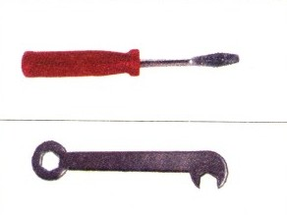
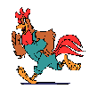
Nhóm 7 :
Cờ-lê, tua-vít (Gồm 2 chi tiết)

Slide 12
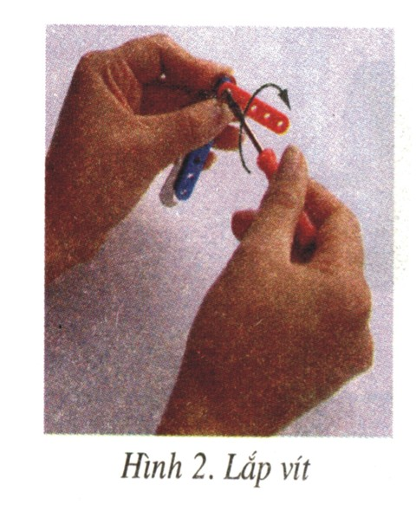
Kĩ thuật
Các chi tiết và dụng cụ của bộ lắp ghép mô hình kĩ thuật
1.Cách sử dụng cờ-lê, tua-vít
a. Lắp vít:
-Lắp vít vào thanh thẳng thứ nhất, sau đó lắp tiếp vào thanh thẳng thứ 2 và ốc.
-Sau khi ren của ốc khớp với ren của vít, một tay dùng cờ-lê giữ chặt ốc, tay kia dùng tua-vít vặn theo chiều kim đồng hồ, vít sẽ được vặn chặt

Slide 13
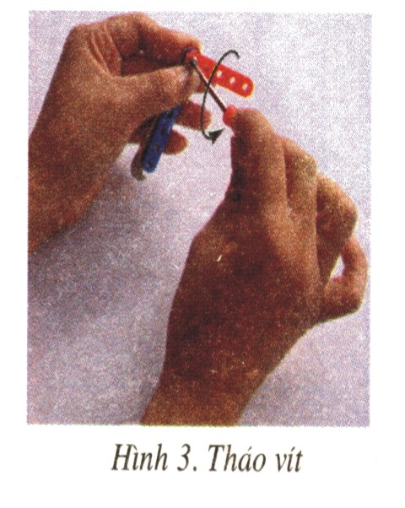

Kĩ thuật
Các chi tiết và dụng cụ của bộ lắp ghép mô hình kĩ thuật
b. Tháo vít:
-Dùng cờ-lê giữ chặt ốc, dùng tua-vít vặn vít theo ngược chiều kim đồng hồ cho đến khi hết ren

Slide 14

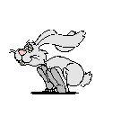
Kĩ thuật
Các chi tiết và dụng cụ của bộ lắp ghép mô hình kĩ thuật
3.Thực hành lắp ghép một số chi tiết

Slide 15
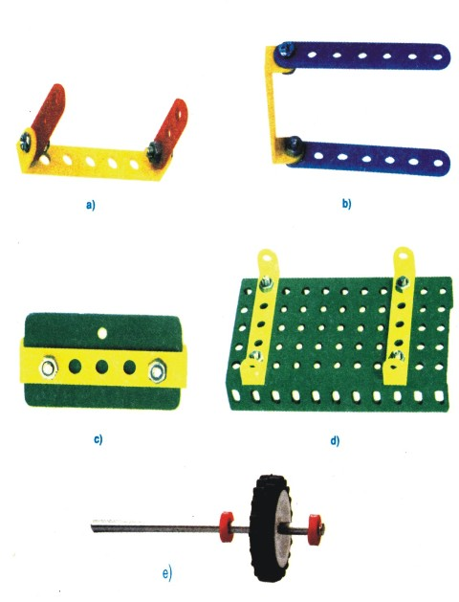


-Quan sát các mối ghép sau
-Lựa chọn 1 mối ghép mà em thích
-Gọi tên chi tiết và số lượng chi tiết cần để lắp mối ghép đó
-Thực hành lắp mối ghép đã chọn

Slide 16



Đố bạn chi tiết này có tên là gì?

